Slide 1
Мы на карте России
Выполнил: Борнеман Игорь, ученик 6 класса «В», МБОУ СОШ № 5 г.Бердска

Slide 2
Цель: изучить «географическую мозаику» своего класса.
Задачи:
Анкетирование «Где ты родился?»
Сбор информации о местах рождения одноклассников.
Поиск местностей на географической карте в интернете и атласе.
Создание интерактивной карты, с обозначением мест рождения моих одноклассников.

Slide 5
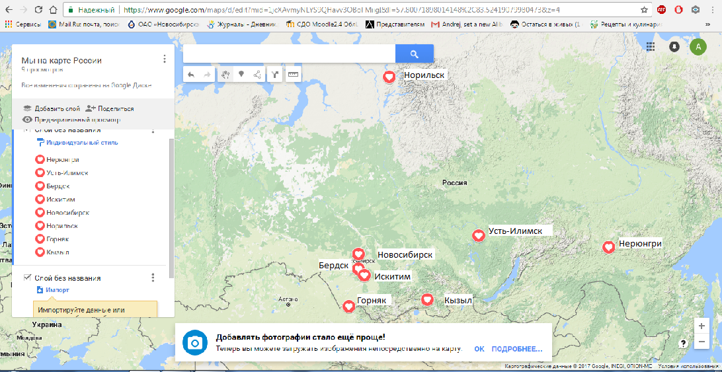
Мы на карте России

Slide 6
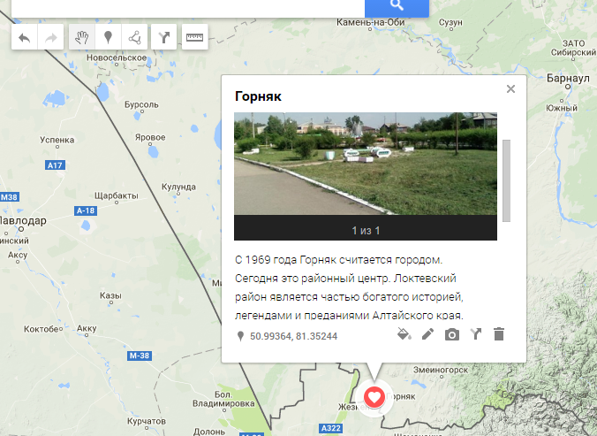
Мы на карте России

Slide 7
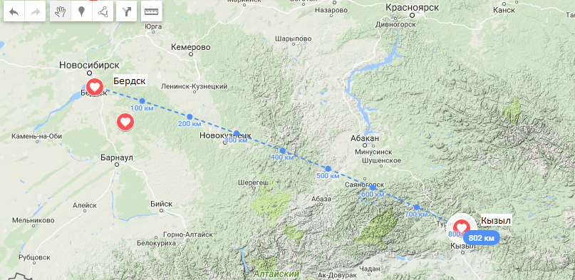
Мы на карте России

Slide 8
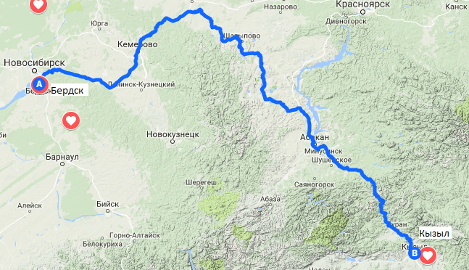
Мы на карте России
Мы на карте России

Slide 9
Спасибо за внимание!

